Slide 1
Les châteaux royaux français du XVIe au XVIIIe siècles
Joël Dubos ju17
Formateur Orléans-Tours

Slide 2
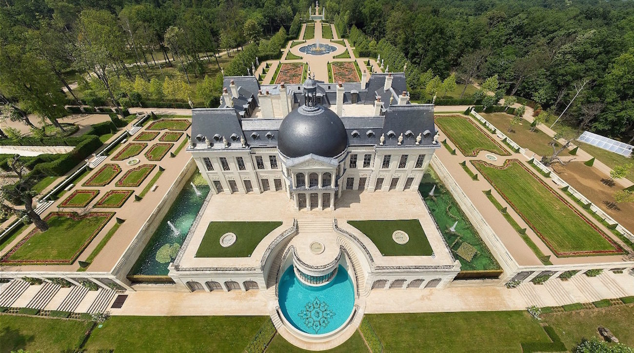
Accroche : où sommes nous ? Quelle époque ?

Slide 3
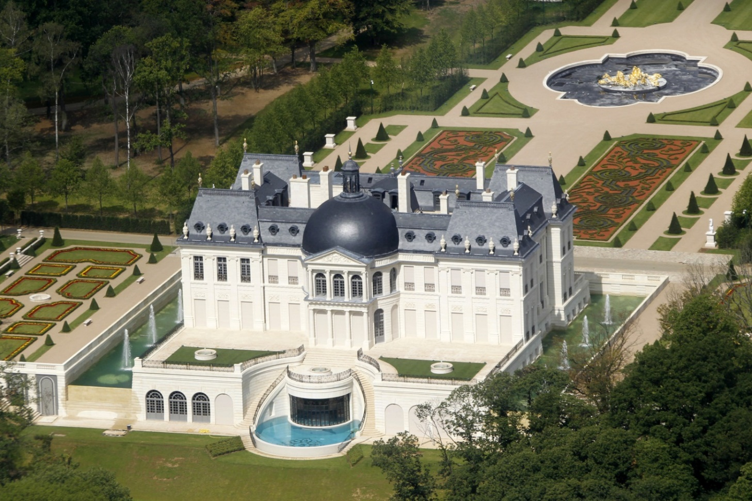
Activité
A l’aide de vos portables, identifiez ce bâtiment et sa date de construction

Slide 4
Activité
A l’aide de vos portables, identifiez ce bâtiment et sa date de construction
Objectif : identifier des entrées et mots clés
Lexique : Château, Louis XIV, style classique, jardin à la française, rotonde

Slide 5
Coups de pouce
1) Louveciennes
2) Louis XIV

Slide 6

Le château de Louis XIV
2013
275 M euros
5000 m²
ascenseur climatiseur piscines cinéma

Slide 7
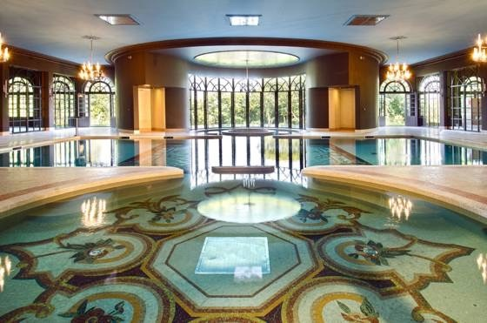
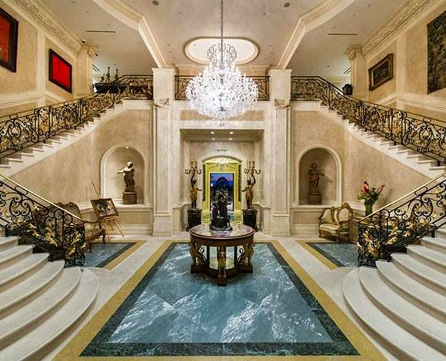
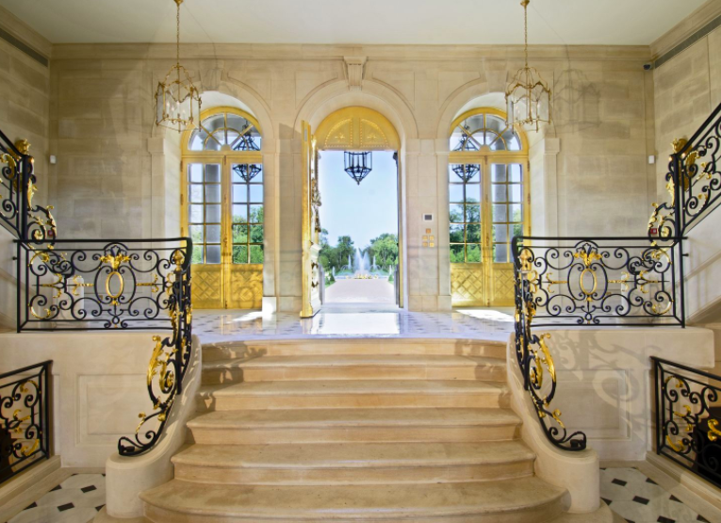
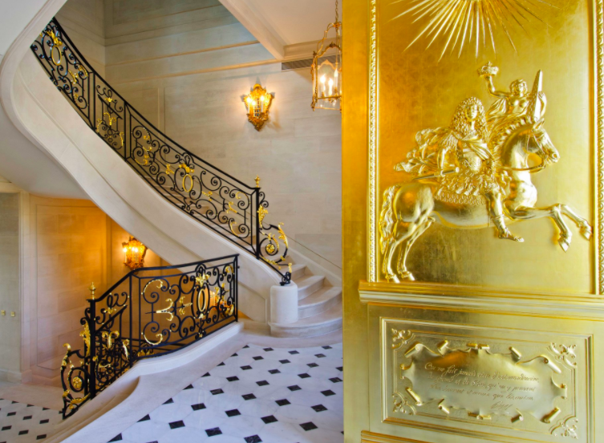

Slide 8
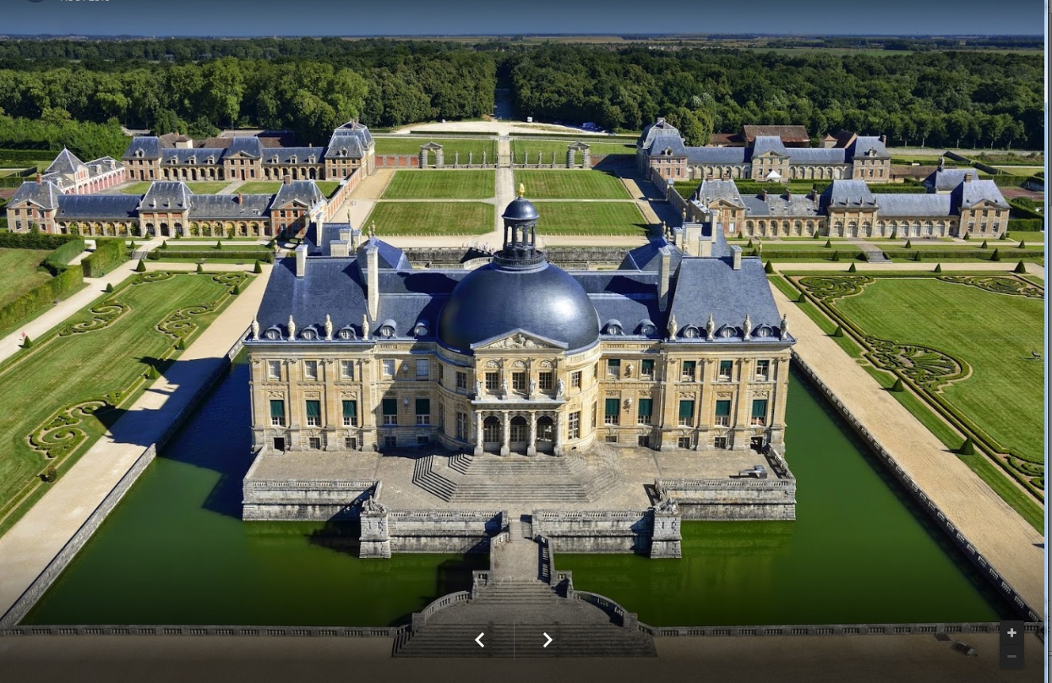
Château de Vaux-le-Vicomte 1655-1661

Slide 9
Château de Vaux-le-Vicomte 1655-1661

Slide 10
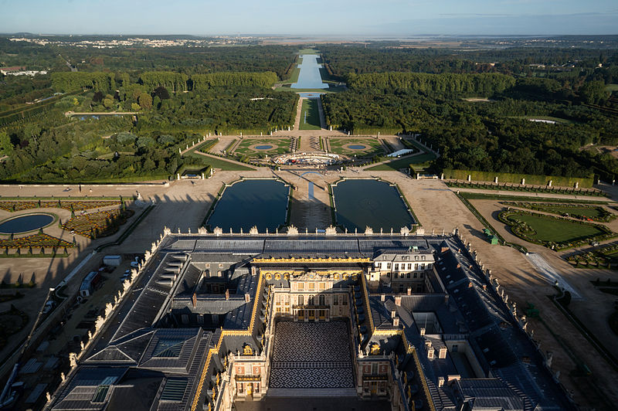
Jardin de Versailles années 1660-1680

Slide 11
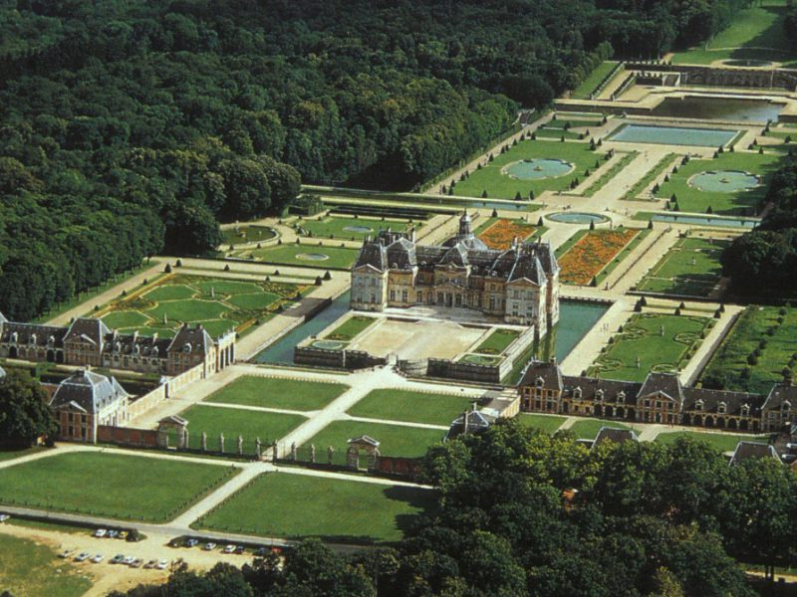
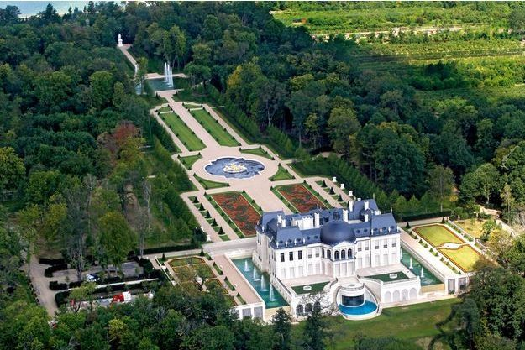
Jardin de Vaux (années 1650) et Versailles (années 1660-1680)

Slide 12
Enseignements
Situation : Paris capitale mondiale
Prestige de Versailles et du style Louis XIV
Savoir faire des artisans d’art français
Place des jardins
Question du confort

Slide 13
A partir du programme
Période 3 : du XVIe au XIXe siècle
Foyer chrono-géographique : Les châteaux royaux français du XVIe-au XVIIIe siècle
Œuvres de référence : Versailles, Fontainebleau, St Germain en Laye, Blois, Amboise, Chambord, etc.
Temps : 9h

Slide 14
Pourquoi le choix de ce foyer ?
« Se familiariser avec les lieux patrimoniaux » et « visiter au moins un ensemble architectural »
  Avantage académique pour les sorties
Permet d’aborder tous les arts
Pose des questions centrales à l’hida
  Patrimoine : utilisation, gestion, restitution, reconstitution, etc.
  Réinvestir ou introduire les héritages antiques

Slide 15
Pour faire quoi ?
Les châteaux royaux donnent un fil directeur pour étudier :
L’évolution des plans
Les styles
La reprise des références antiques
Les modes de vie
Les différents arts appliqués : jardins, arts de la table, etc

Slide 16
PLAN
I Vous avez dit châteaux royaux ? Pour une typologie
II La vie au châteaux : plans et aménagements
III Les arts au château
Etudes de cas

Slide 17
I Vous avez dit châteaux royaux ? Pour une typologie
Définitions
Listes
Localisations

Slide 18
Châteaux, palais, hôtels et demeures
Palais : résidence urbaine au double statut relevant de l’habitation et de l’exercice du pouvoir
Hôtel : demeure urbaine de taille inférieure au château
pas une simple maison bourgeoise (cour, jardin, pas de commerce)
Château : vaste construction aristocratique, autrefois fortifiée, ou réside le seigneur ou le roi, et comportant des éléments de prestige : tours ou tourelles, parc avec jardins, pièces d'eau, etc.,

Slide 19
Quid des ?
Hôtels parisiens
Forteresses et forts
Châteaux de princes et favorites
Châteaux disparus
Loches
Gien
Tours
Peu visité, non transformés

Slide 20
Nota bene
Itinérance longtemps de règle
Sédentarisation de la cour seulement en 1682 à Versailles
Mais chaque roi a eu son-ses château-x favori-s

Slide 21
B Essai de listage

Slide 22
Travail à partir de la liste de Wikipédia : demeures royales françaises
A partir de la liste de Wikipédia, retrouver les bâtiments entrant dans le cadre du programme
Expliciter les critères de discrimination / exclusion
Réfléchir aux limites de cette liste
Chaque élève choisi un château de la liste et
argumente sur son respect
ou non du cadre du programme
Programme :
« Faire des choix. Apprendre à justifier ceux-ci »

Slide 23
Travail à partir de la liste de Wikipedia : demeures royales françaises
Demeures ayant appartenu à une famille royale française et où un roi - ou une reine - a résidé.
Château de Chelles (Chelles)
Palais de la Cité (Paris)
Palais du Louvre et le Palais des Tuileries (Paris)
Hôtel Saint-Pol (Paris)
Château de Senlis
Château de Dourdan
Château de Montargis
Château de Fontainebleau
Château de Compiègne
Château de Creil
Château de Vincennes
Château de Loches
Château de Chinon
Château de Langeais
Château d'Amboise
Château de Blois
Château de Chambord
Château de Chenonceau
Château de Plessis-lès-Tours
Château de Tours
Château de Madrid (Neuilly-sur-Seine)
Château de Villers-Cotterêts
Château de Saint-Germain-en-Laye
Château de la Muette (Saint-Germain-en-Laye)
Château de Montceaux (Montceaux-lès-Meaux)
Hôtel de Soissons (Paris)
Palais du Luxembourg (Paris)
Château de Versailles
Château de Marly (Marly-le-Roi)
Château de Saint-Cloud
Château de Meudon
Château de Rambouillet
Château de Saint-Hubert (Le Perray-en-Yvelines)
Château de Choisy-le-Roi
Château d'Eu
Chateau du Vivier

Slide 24
La liste de Wikipedia : demeures royales françaises
Demeures ayant appartenu à une famille royale française et où un roi - ou une reine - a résidé.
Château de Chelles (Chelles)
Palais de la Cité (Paris)
Palais du Louvre et le Palais des Tuileries (Paris)
Hôtel Saint-Pol (Paris)
Château de Senlis
Château de Dourdan
Château de Montargis
Château de Fontainebleau
Château de Compiègne
Château de Creil
Château de Vincennes
Château de Loches
Château de Chinon
Château de Langeais
Château d'Amboise
Château de Blois
Château de Chambord
Château de Chenonceau
Château de Plessis-lès-Tours
Château de Tours
Château de Madrid (Neuilly-sur-Seine)
Château de Villers-Cotterêts
Château de Saint-Germain-en-Laye
Château de la Muette (Saint-Germain-en-Laye)
Château de Montceaux (Montceaux-lès-Meaux)
Hôtel de Soissons (Paris)
Palais du Luxembourg (Paris)
Château de Versailles
Château de Marly (Marly-le-Roi)
Château de Saint-Cloud
Château de Meudon
Château de Rambouillet
Château de Saint-Hubert (Le Perray-en-Yvelines)
Château de Choisy-le-Roi
Château d'Eu
Chateau du Vivier

Slide 25
Des châteaux oubliés par Wikipédia
Trouvez des châteaux royaux des XVIe-XVIIe-XVIIIe siècles oubliés par Wikipédia

Slide 26
Liste
Loire
Amboise
Blois
Chambord
Chenonceau
Bassin Parisien
Le Louvre
Palais Royal
St Germain
Luxembourg
Versailles
Grand Trianon
Petit Trianon
Marly
Compiègne
Fontainebleau
Rambouillet
La Ménagerie
Bagatelle
Château de Madrid (Neuilly-sur-Seine)
Château de Villers-Cotterêts
Château de la Muette et château du Val (Saint-Germain-en-Laye)
Saint Cloud
Meudon (Ch vieux, ch neuf, ch de Bellevue)
Saint Hubert (Le Ferray-en-Yvelines)
Sud Ouest
Pau

Slide 27
La définition de Stéphane Bern
ECOUTE ACTIVE :
A partir de la vidéo, résumez les spécificité du château royal par S. Bern
https://www.youtube.com/watch?v=J7TVxT0mGBw

Slide 28
La définition de Stéphane Bern
https://www.youtube.com/watch?v=J7TVxT0mGBw
Résidence du roi
Lieu de pouvoir
Vitrine artistique
A partir de la vidéo, résumé les spécificité du château royal par S Bern

Slide 29
B Rois et châteaux

Slide 30
Les rois constructeurs
ROI | Château | Remarques
Charles VIII | Amboise | Modernisation
Louis XII | Blois | Modernisation
François Ier | Chambord + Blois, Fontainebleau
Henri II
François II, Charles IX
Catherine de Médicis | Chenonceau | Galerie sur le pont
Henri III
Henri IV | Château neuf de St Germain
Marie de Médicis | Luxembourg
Louis XIII | Versailles 1
Louis XIV | Versailles, Marly, Gd Trianon
Le Régent
Louis XV | Compiègne , La Muette, Petit Trianon
Louis XVI | Saint Cloud

Slide 31
A chaque roi son château favori
ROI | Château | Remarques
Louis XII
François Ier | Fontainebleau
Henri II
François II, Charles IX | Le Louvre
Catherine de Médicis
Henri III
Henri IV | Fontainebleau, St Germain
Marie de Médicis
Louis XIII | Compiègne
Louis XIV | Versailles, Marly, Gd Trianon
Le Régent | Palais Royal et Tuileries
Louis XV | Versailles
Louis XVI | Versailles

Slide 32
C Sites et situation : la question de la localisation
Réfléchir au site et à la situation de chaque château de la liste

Slide 33
C Sites et situation : la question de la localisation
Coup de pouce
SITUATION
Région de localisation
Distance à la capitale
Réfléchir au site et à la situation de chaque château de la liste
SITE
Situation en surplomb
Bord de rivière
Bordure de forêt

Slide 34
Nota bene : un château en constante évolution
Château occupé évolue
  Château occupé est sans cesse réaménagé, adapté, modernisé, mis au goût du jour
Mélange d’époques
  Peu de château homogène mais accumulation de périodes et de styles
Rarement homogène
  Construction souvent dure plusieurs siècles
=> Grands châteaux sont généralement une juxtaposition

Slide 35
Zoom : l’évolution du château, l’ex du Louvre
Origines médiévale
Très transformé au XVIe car centre du pouvoir
Délaissé ensuite au profit de Versailles

Slide 36
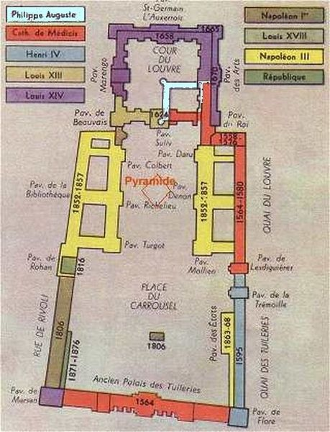
Le Louvre, 8 siècles d’aménagement
De Philippe Auguste à Napoléon III

Slide 37
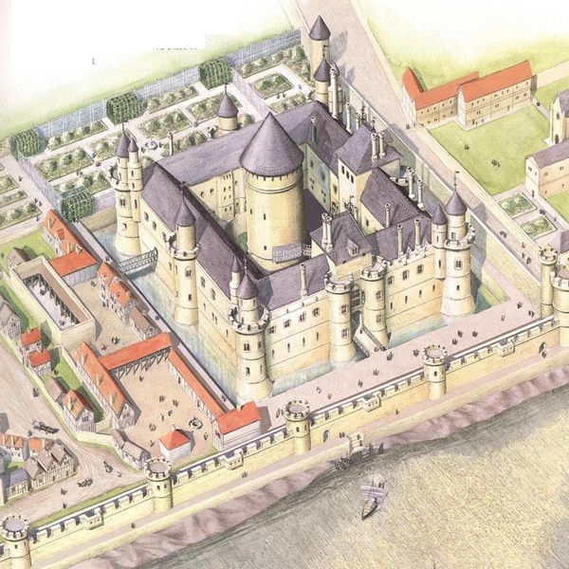
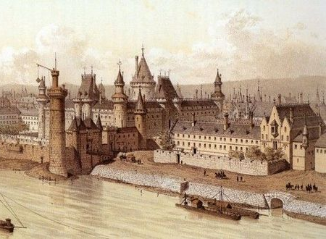
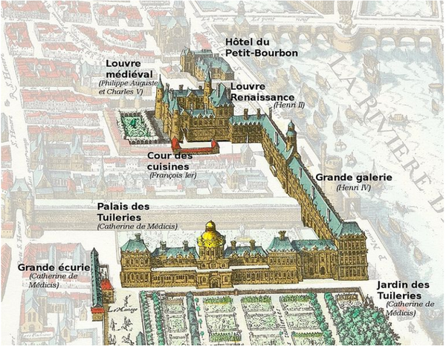
Le Palais de Philippe-Auguste entre 1190 et 1210
Le Louvre de la Renaissance.
Le Louvre et les Tuileries en 1615
http://blogart31.canalblog.com/archives/2013/06/12/27370524.html

Slide 38
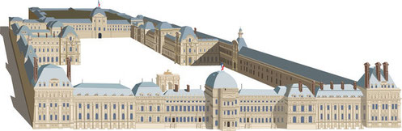
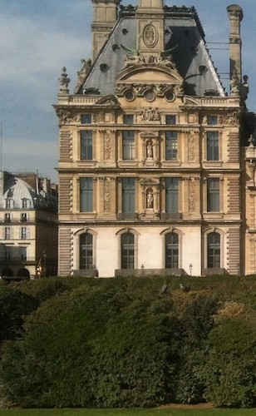
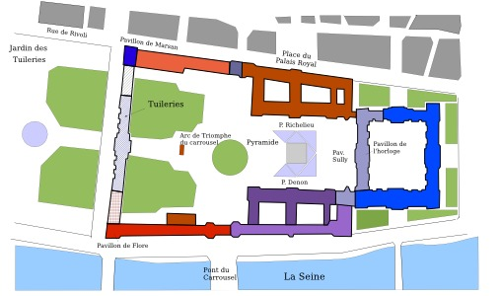
Les Tuileries : de la villa italienne au château moderne
Construit à partir de 1564, achevé sous Louis XIV
260 m de long, relié par des galeries au Louvre
En reste pavillon de Flore et pavillon de Marsan
https://www.chateaudestuileries.fr/accueil/r%C3%A9sum%C3%A9-de-l-histoire-du-ch%C3%A2teau/

Slide 39
Trace écrite pour exposés Sur A3
Exposé sur un château
NOM | LOCALISATION | DATE CONSTRUCTION | STYLE - S | ROI-REINE EMBLEMATIQUES | ARTISTES | PARTICULARITES

Slide 40
II L’EVOLUTION DU PLAN ET DES AMENAGEMENTS
Apport des quarante dernières années
Longtemps, décoration extérieure prime sur organisation
Or châteaux royaux sont d’abord des résidences et des lieux d’exercice du pouvoir
Maisons royales sujet de choix dans ce domaine :
  Documentation souvent faible sauf pour maisons royales
  Énorme influence de usages de la cour

Slide 41
A De l’héritage féodal au plan massé

Slide 42
Les persistances
Choix plus qu’archaïsmes
Fossés
Plan quadrilatère
Aile arrière basse
Grandes hauteurs de toits
Usage des lucarnes à croisées
Clefs pendantes
Deux corps de moulures horizontales entre les niveaux
  Niveau du plancher et de l’appui des fenêtres

Slide 43
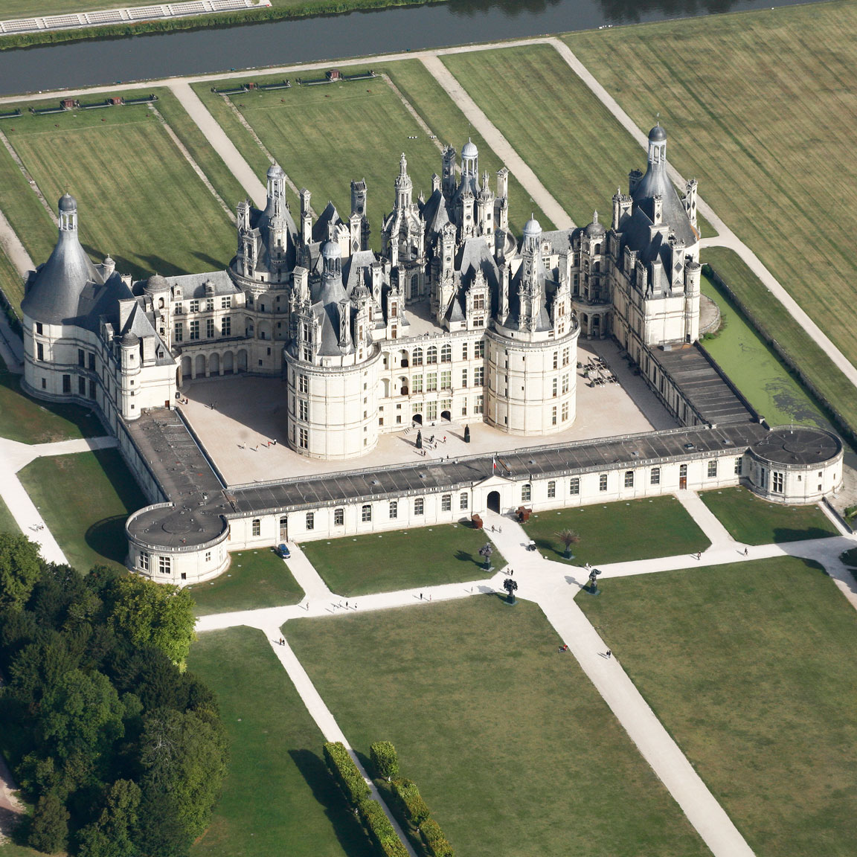
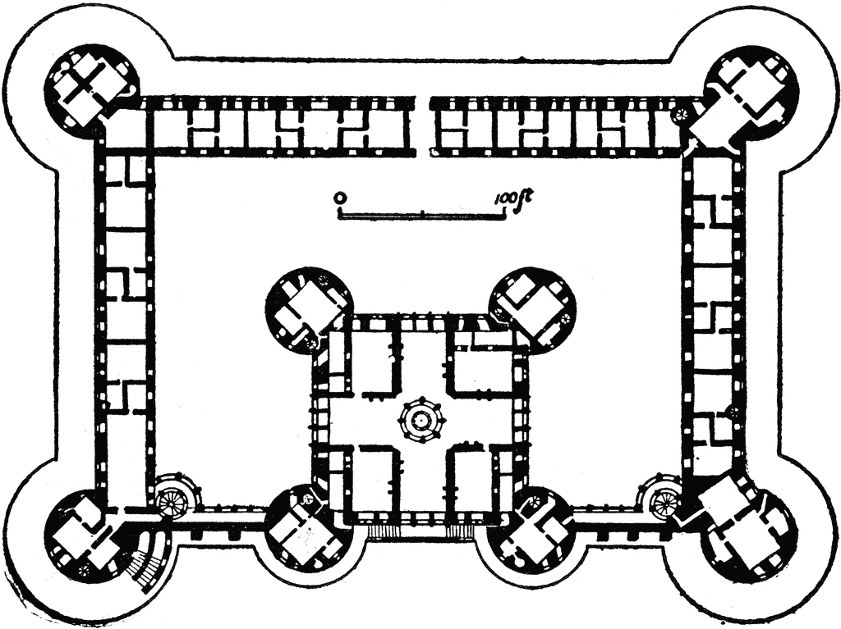
CHAMBORD : à quel type de château fait penser le plan de Chambord ?

Slide 44
CHAMBORD : la persistance du plan féodal

Slide 45
B Ampleur et spécialisation : des gains de confort constants

Slide 46
L’évolution du logement
Passage de la chambre à l’appartement
Hiérarchisation et spécialisation des espaces
Dédoublement entre appartement de représentation et appartement privé

Slide 47
1) XVIe s : la naissance de l’appartement
A la simple chambre-garde robe à tout faire (dormir, recevoir, travailler, manger), s’ajoute une série de nouveaux espaces :
Moyen Age : chambre + grande salle (aula)
Origine peut-être italienne de la chambre double : parement/retrait (Avignon)
Louis XII à Blois: grande salle, salle à manger, chambre
Garde robe : salle domestique mentionnée à partir du début du XVIe
François Ier : le cabinet
Henri II : l’antichambre (prévue dans le plan du château neuf de St Germain)

Slide 48
Nota bene : la primeur du 1er étage
Au MA et XVIe, le roi vit au 1er étage
Origine antique ??
Souci de sécurité
Recherche d’intimité ??

Slide 49
Zoom : évolutions du Louvre seconde moitié du XVIe
Différenciation : réforme imposée par Henri II au programme du nouveau Louvre
  Enfilade : salle, antichambre, chambre, arrière chambre, cabinet
La nouvelle étiquette de Catherine de Médicis et Charles IX :
  Accès au roi soumis à règles nouvelles mettant la cour à distance
  Garde corps isole le lit et le buffet du roi
  Cabinet au fond de l’enfilade pour le travail du roi : réservés à ceux qui sont autorisés
  Une autre salle pour les réunions du conseil d’Etat
Henri III : règlement de 1578 crée concept d’appartement
  Salle des gardes, antichambre, salle d’estat (réunion du conseil), ch d’audience, ch royale, cabinet servant de passage vers chambre de la reine
  Après cérémonie du coucher dans ch royale, roi dort chez la reine
  + une galerie pour la reine
=> Les origines d’un nouveau château expérimenté au Louvre et réalisé à Fontainebleau

Slide 50
Conséquence sur l’organisation générale
Augmentation des surfaces dévolues au roi
Echelonnement filtrant l’accès à la personne du roi
Augmentation par adjonction : ailes et pavillons
Abandon du plan centré ou massé au profit d’une disposition linéaire
Château devient une somme de corps de logis
Commodité prime souci esthétique
Abandon de l’esprit d’organisation renaissance

Slide 51
Zoom : Fontainebleau, la vraie demeure des rois de France
Occupé pendant 8 siècles sans discontinuer
Transformé à partir de François Ier puis travaux constamment poursuivis
Résultats : un ensemble original
  Variété des styles
  Plan complexe à cause des adjonctions

Slide 52
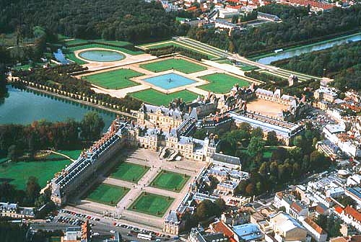
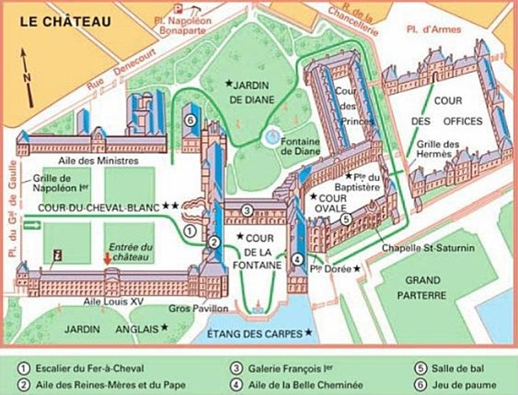
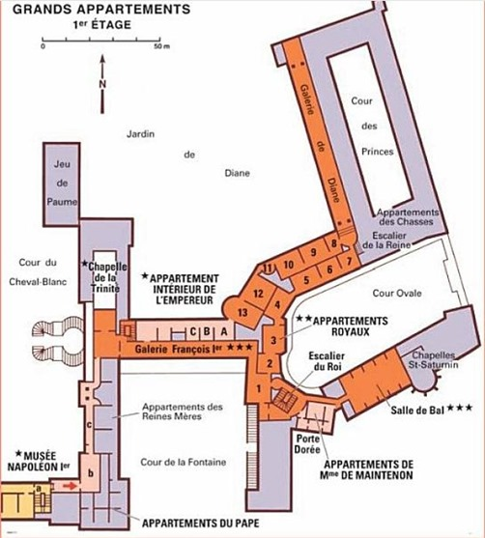
Fontainebleau : décrire les plans ci-dessous

Slide 53
Fontainebleau : un cas particulier
Des apports constants :
Origine probable : XIIe (subsiste le donjon carré de Louis VII)
François Ier fait du château féodal un palais royal
  Donjon percé de fenêtres et recouvert d’un toit
  Ajout d’ailes pour la cour
  Décoration italianisante (1e école de Fontainebleau)
Travaux poursuivis ensuite
Louis XIV fait dessiner jardin par Le Nôtre

Slide 54
Fontainebleau : une champ d’expérimentation
Henri II revoit le plan de modernisation de François Ier
Poursuivi par ses fils
Ajout d’une salle des gardes du roi
Doublement du logis (entre le cabinet du roi et celui de la reine en saillie)
Château des Bourbons en germe avec un appartement royal de 5 à 6
pièces

Slide 55
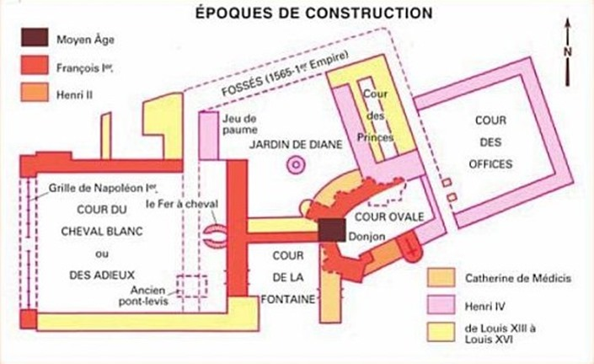

Slide 56
2) XVIIe : la constitution du grand appartement royal
Doublement des logis royaux : apparat / commodités
  Origine à Fontainebleau sous Charles IX
  Explicite à Versailles
  Grand appartement pour représentation
  Retraites inaccessibles en coulisses avec passages dérobés
Aménagements nouveaux :
  Passage à deux antichambres : la seconde pour manger
  Chambre du roi et celle de la reine communiquent (par un cabinet de retrait)
Lit du roi isolé dans une alcôve avec balustrade

Slide 57
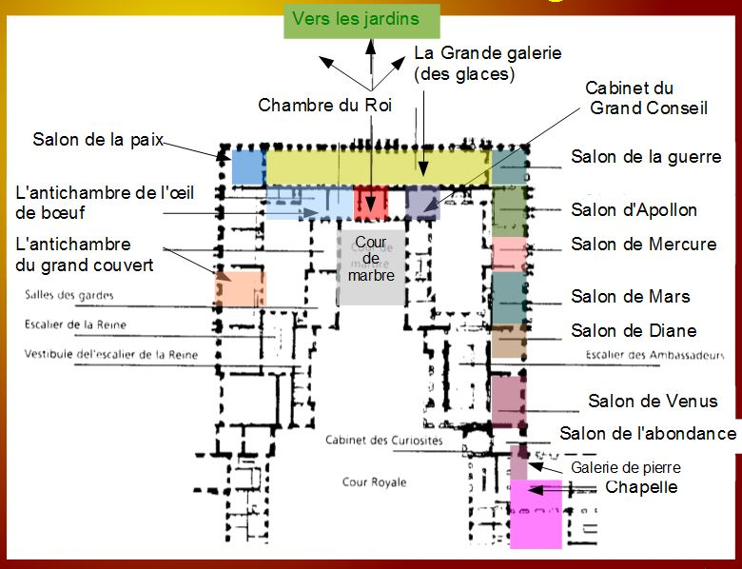

Slide 58
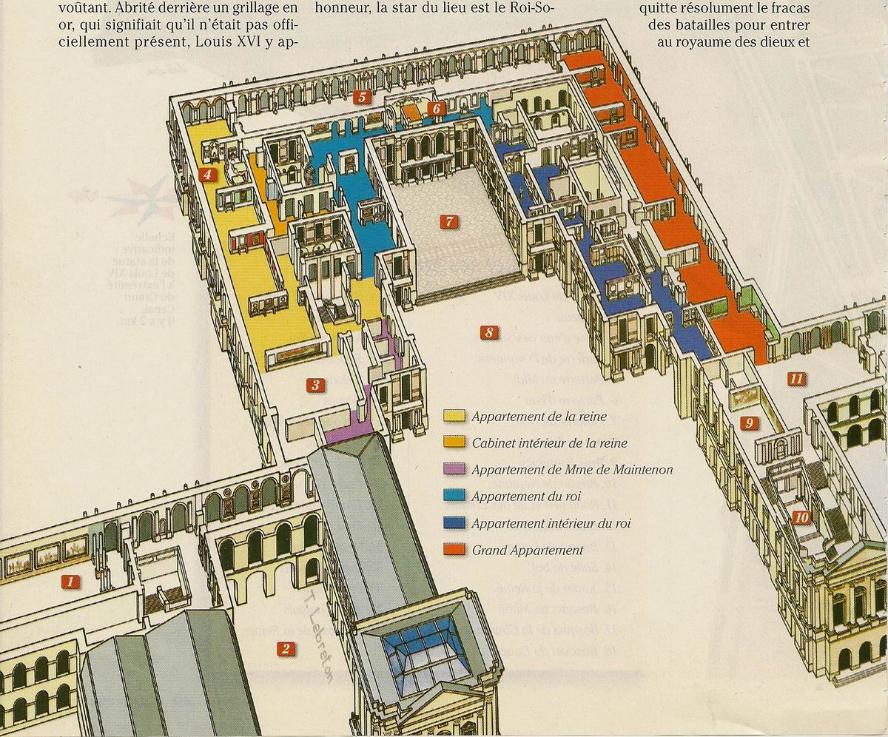
Le grand appartement d’apparat à Versailles
Cette enfilade prestigieuse de sept salons devait servir d’appartement de parade, c’est-à-dire de cadre aux actes officiels du souverain. C’est pourquoi elle reçut une décoration d’une richesse remarquable, selon le modèle italien alors très en vogue auprès du roi : lambris de marbre et plafonds peints.
Durant la journée, le Grand Appartement était ouvert à tous et chacun pouvait y voir passer le roi et la famille royale qui le traversaient chaque jour pour se rendre à la Chapelle. Sous Louis XIV, il était le cadre des soirées d’appartement qui avaient lieu plusieurs fois par semaine.
http://www.chateauversailles.fr/decouvrir/domaine/chateau/grand-appartement-roi
Salons de Hercule, Abondance, Venus, Diane, Mars, Mercure , Apollon

Slide 59
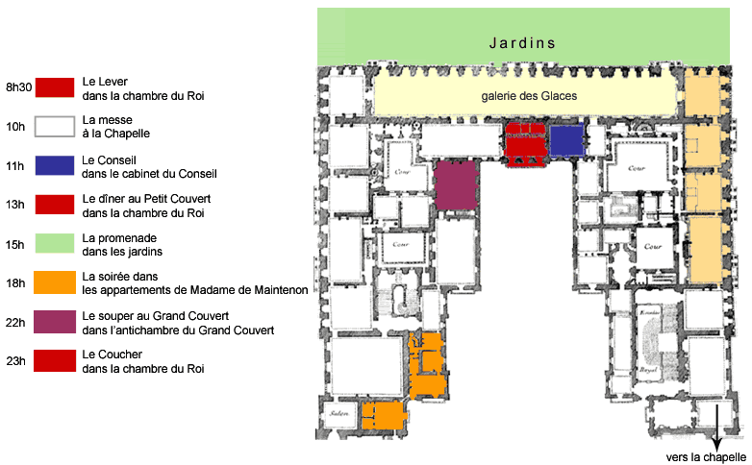
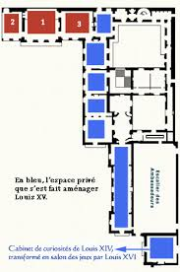
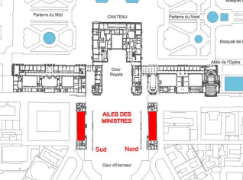
L’espace et le pouvoir : une stricte zonation
1 Chambre du roi
2 Antichambre de l’œil de bœuf
3 Cabinet du conseil
2 ailes pour les 4 secrétaires d’Etat

Slide 60
La construction du Château de Versailles (reconstitution 3D)
https://www.youtube.com/watch?v=VrybhPuP5u0
  Des racines et des ailes, 2017
De Louis XIV à Louis XVI, muet, 3’10 ’’ : https://www.youtube.com/watch?v=FSHzMdfu-60

Slide 61
Les sphères de l’intime : deux exemples
Louis XIV :
  Appartements personnels derrière appartement de prestige
  Marly : les amis
  Grand Trianon : le repos avec Mme de Maintenon
Louis XVI – Marie Antoinette :
  Petit Trianon : famille
  Hameau et bergerie : la reine avec ses amies
  Meudon : le château de la Reine (affiche SON règlement)

Slide 62
3) XVIIIe : multiplication, spécialisation, intimité
Multiplication des pièces spécialisées :
  Systématisation des salles à manger
  Apparition des cabinet des jeux, bibliothèques (pièces et plus meuble), boudoirs,
Généralisation du couloir central

Slide 63
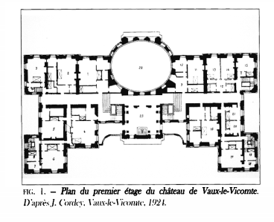
Le triomphe du couloir central
Opposition de deux principes
  Jacques François Blondel : parti pris traditionnel
  Charles Etienne Briseux : disposition autour d’un couloir central
Inconvénient du CC : bruit, peu esthétique, mal éclairé, place perdue
Connotations : présent dans étage supérieur des domestiques ou couvent
Formule concurrente : multiplication des escaliers mais coût+ place
Apax à Blois (aile Louis XII) puis mis en œuvre à Vaux-le-Vicomte
CC triomphe au XVIIIe : lié au logis dédoublé
  Ex : Meudon pour le Grand Dauphin par Mansart, 1706-09
  Devient une sorte de galerie de passage ouvrant sur les jardins

Slide 64
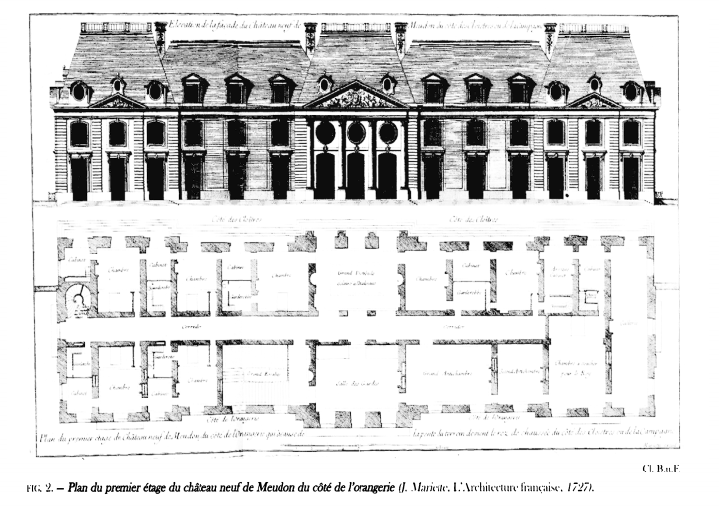

Slide 65
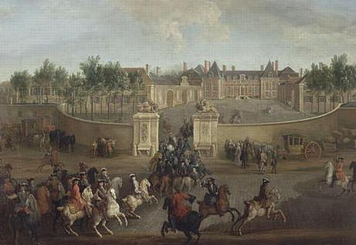
Triomphe définitif milieu XVIIIe
Lettres de noblesse données par Gabriel en 1745
Agrandissement du château de la Muette par Louis XV
Couloir central adopté d’emblée
Confirme le rez-de-chaussée
comme étage noble

Slide 66
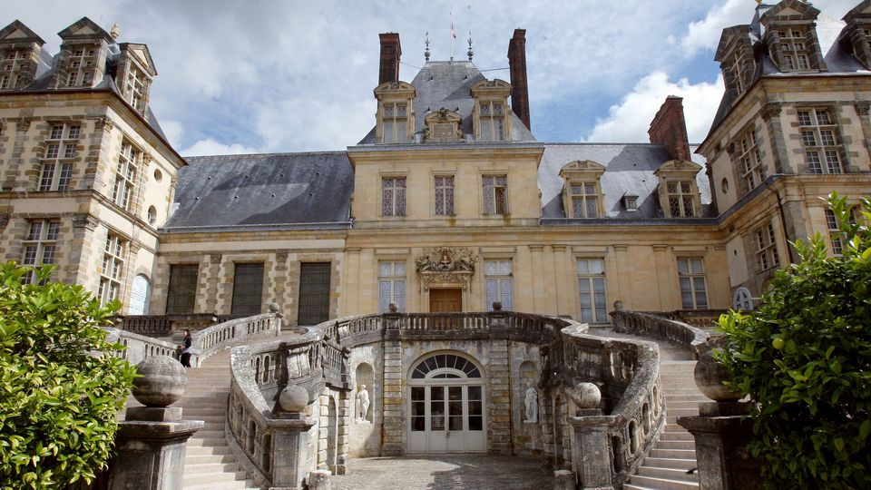
Du grand escalier aux escaliers multiples
Escalier à vis quitte tour médiévale sous influence italienne
Pièce majeure des châteaux renaissance
  Cf. Chambord ou Blois
  Mais rampe sur rampe remplace spirale 2e moitié XVIe
  Fontainebleau, Henri II, escalier d’honneur en périphérie
Garde importance extérieure (Fontainebleau)
  Zoom : Construit à la demande de Louis XIII entre 1632 et 1634 et attribué à Jean Androuet du Cerceau, l’escalier en Fer-à-Cheval (92 marches), aux formes atypiques, permet de mettre en scène l’accès à la galerie François Ier et aux Grands Appartements du château. Le monument constitue également une prouesse architecturale qui fut rapidement imitée à travers l’Europe.
À partir du milieu du XVIIe (Vaux, Versailles)
  escalier d’honneur rejeté au ailes et démultiplié dans les châteaux

Slide 67
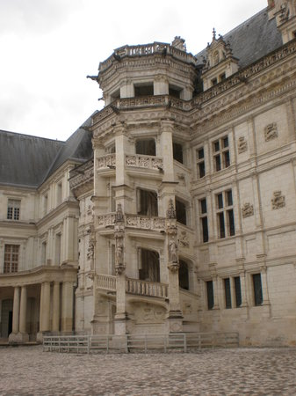
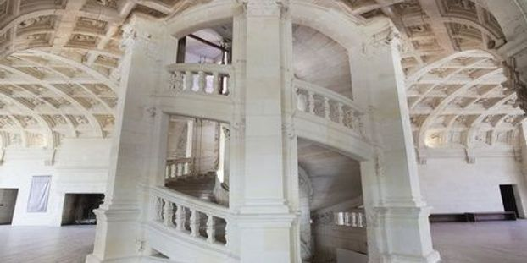
Escalier de prestige à double volée et noyau central évidé

Slide 68
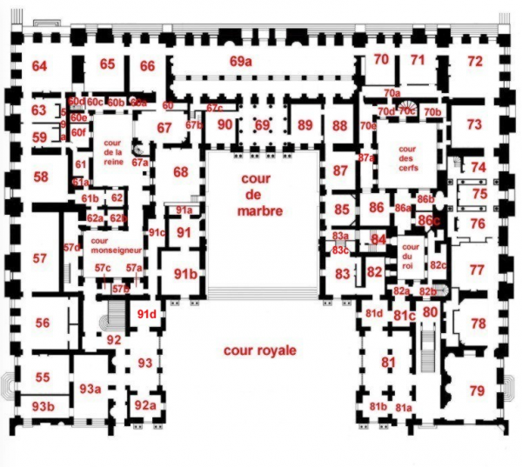
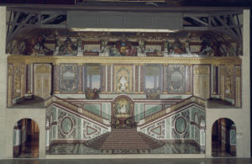
Les escaliers à Versailles
Escaliers
57a Escalier rouge
57d. Escalier Fleury
60a Escalier des dupes
60d Escalier de l'arrière cabinet du Dauphin
67a. Escalier circulaire du dauphin
67b Escalier des porteurs d'eau
70c. Escalier semi-circulaire
80 Escalier Louis Philippe
82b. Escalier d'Epermon
83c. Petit degré du roi
84 Degré du roi
92 Escalier de la reine
Escalier des ambassadeurs
détruit sous Louis XV
https://berdom.skyrock.com/42068912-Plan-rez-de-chaussee-Aile-centrale.html
Maquette de l’escalier des ambassadeurs

Slide 69
C L’ouverture sur les jardins : une spécificité française ?
Présent en Italie, mais très développé en France
De clôt, le jardin devient un écrin du château qu’il prolonge
  Illustration du pouvoir par domination de la nature
Jardin se rapproche du château dès XIVe s
  Accès facilité : escalier, galerie, passages, ponts

Slide 70
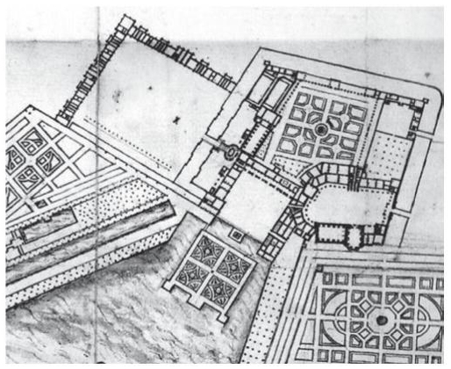
Le jardin enveloppe le château
Anonyme, Plan du château de Fontainebleau, détail, ca. 1606, plume et encre brune, Stockholm, Nationalmuseum.

Slide 71
Des escaliers débouchant sur les extérieurs
Rôle précurseur des châteaux royaux
XIVe, Anger : escalier pour roi René vers son jardin dans douves
1530’, Fontainebleau : reprise du principe du passage privé
escalier extérieur tournant depuis cabinet du roi
1535, Villers-Cotterêts : 2 escaliers depuis cabinet du roi et galerie de la reine
Blois : pont galerie reliant pavillon royal (Anne de Bretagne) et jardin haut
1615, Luxembourg : par escalier rampe sur rampe central

Slide 72
Le passage direct
XIVe, Louvre : Poterne et pont / accès privé du roi
1557, Château neuf de St Germain : Passage central direct depuis vestibule
1660’, Versailles : galerie basse et vestibule entre jardins et cour de marbre

Slide 73
Des espaces ouverts depuis les appartements
Terrasses, loggia, coursières ouvrant sur les jardins
Essor fin XVe
Mais disparition rapide par fermeture et réintégration dans le château clôt

Slide 74
La courte vogue des terrasses
Amboise, grande salle neuve : fenêtres deviennent portes-fenêtres pour donner accès à une coursière à garde-corps ouvrant sur jardins
Fontainebleau : terrasse au 1er étage
Château neuf de St-Germain : énormes ensemble de terrasses entourent le château
Louvres, 1566 : Charles IX fait réaliser loggia surmontée d’une terrasse accessible depuis la chambre royale
Abandon fin XVIe
Excepté Luxembourg : terrasses sur arcade

Slide 75
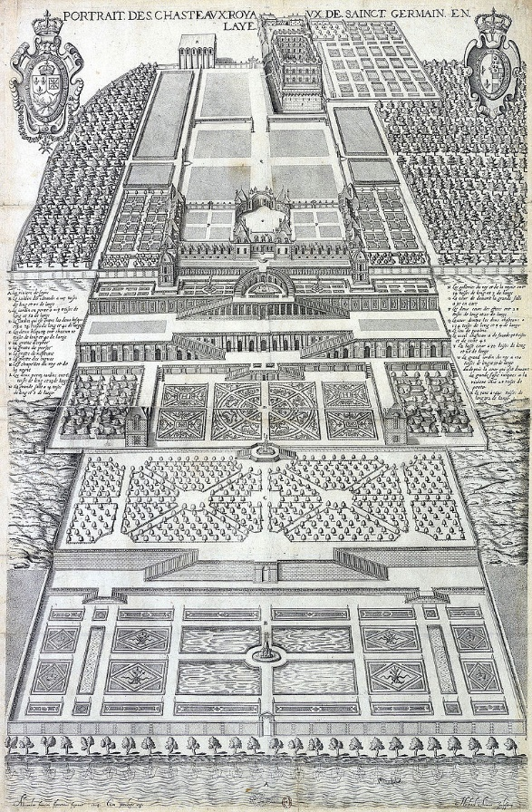
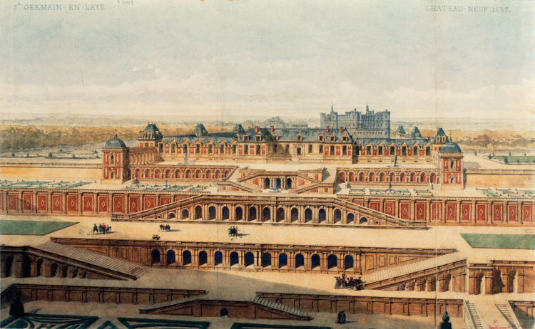
1557, Château neuf de St Germain : Passage central direct depuis vestibule vers les terrasses et les jardins

Slide 76
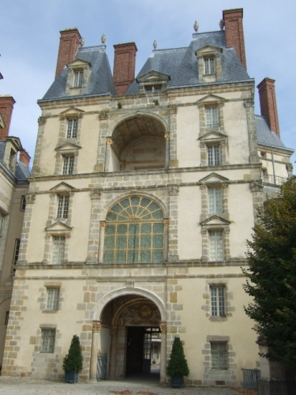
La loggia
Pièce ouverte dans le logis
Origine italienne
Présente à Angers et Blois dans hôtels fin XVe
Fontainebleau, 1545 : une série ouvrent sur jardins, en partie disparues sous Charles IX
Vitrée sous Louis XIII
1528 : La porte dorée
Principale entrée du château au XVIe s
première campagne de travaux ordonnés par François Ier à Fontainebleau

Slide 77
Un engouement sous François 1er : la loggia galerie
Développée en galerie sur toute la longueur d’une façade
Circulation ET vue
Inspirée de Bramante au palais du Vatican (1509)
Grand succès dans les châteaux royaux sous Fr Ier :
BLOIS, donjon de Chambord, Fontainebleau
Double les pièces privées des appartements royaux
Dernier ex aux Tuileries sous Catherine de Médicis
Abandon rapide
  fermées par des baies vitrées à Fontainebleau dès 1550

Slide 78
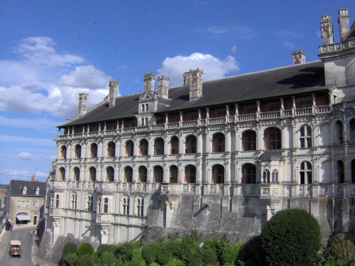
Château royal de Blois : la façade des Loges, construite par François 1er

Slide 79
Versailles, un exemple significatif
Attrait fort du jardin
Louis XIV fait modifier château de son père
Coursière sur toute la façade côté jardin avec portes-fenêtres
  Cf. Amboise
Mais abandon dès 1669 avec agrandissement du château
Création d’une grande terrasse face aux jardins
1678 : remplacée par galerie des Glaces
=> Constante de l’échec d’un espace ouvert dans le château

Slide 80
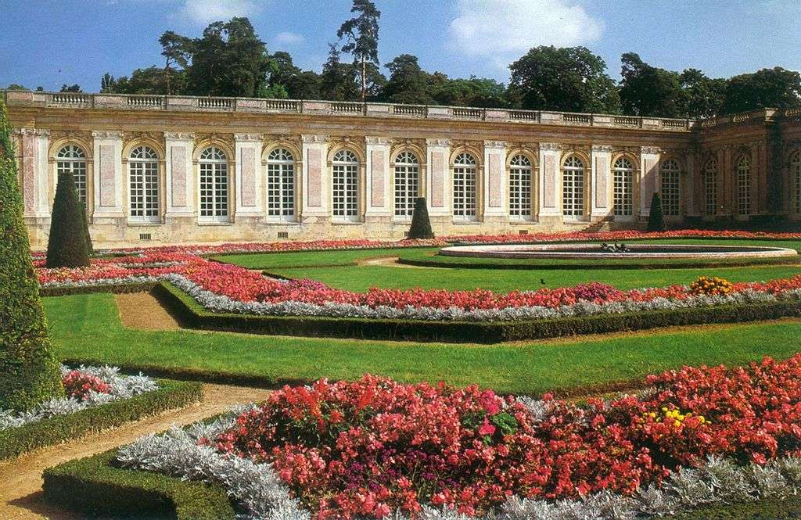
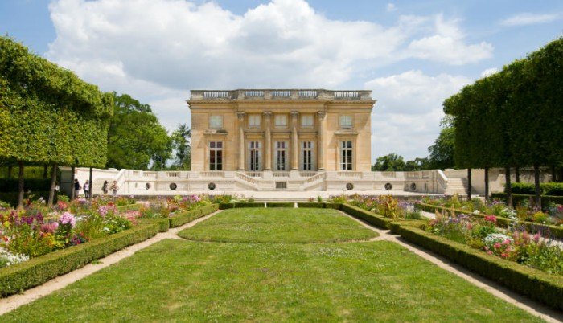
Solution : le nouveau château ouvert
Souci d’ouvrir et d’accéder aux jardins explique l’essor d’un nouveau type de château
Commencé au XVIe avec l’ouverture de la cour sur paysage
  Chambord (à cause de l’inachèvement)
Châteaux à logis ouvert de tous cotés sur perron
Corps de logis isolé sans entrave vers jardin : ni cour, ni ailes
Portes fenêtres ou baies sur perron des salons / balcons à l’étage
  Marly, Trianon,

Slide 81
Constat : l’influence du jardin sur la château
Souci de voir et d’accéder aux jardins très fort en France
Transfert de l’étage noble au rez-de-chaussée
Ouverture vers jardins : escalier, passages, galerie
Sans aller jusqu’à la villa italienne
  Abandon des espaces ouverts
  Préférence pour mur transparents
=> Un rapport de domination et de théâtralisation à la nature

Slide 82
Zoom L’évolution du rôle et de la forme de la galerie
Venue d’Italie à Renaissance : un espace privé pour déambuler
  Dégage les appartements
  Souvent à l’extrémité du cabinet (cf le nouveau Louvre pour la Reine 1578)
  Espace intime pour recevoir des amis
Forme en découle :
  plus longue que large
  Ouverte par arcades au rez-de-chaussée en Italie / En France plus souvent au 1er étage et fermée
  En retour d’aile sur la cour
Changement au XVIIe

Slide 83
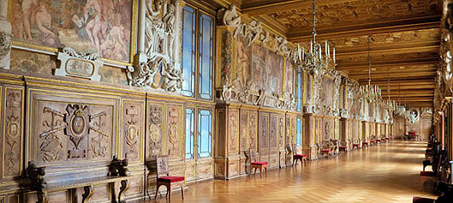
La galerie François Ier à Fontainebleau (1533-1539)
A partir de cet exemple, retrouver les caractéristiques de la galerie renaissance

Slide 84
Les nouvelles orientations
Expérimentation à Fontainebleau : galerie d’Ulysse ouverte sur jardins
Au XVIIe, évolution :
  devient accessible depuis pièces publiques
  Passe de la cour vers le jardin
Galerie prend aspect public
  Accessible depuis pièces publiques de prestige (antichambre, vestibule, gd escalier)
  Espace de réception voire de fête
  Ornées de manière prestigieuse : statues, tapisseries, tableau
=> Souci de contempler ou d’accéder au jardin l’emporte

Slide 85
XVIIIe : la fin de la galerie ?
Début XVIIIe, souci de l’intime
Galerie d’apparat et de réception paraît désuète
Remplacée par 2 ou 3 salons
  Sauf les plus prestigieuses somptueusement décorées
Mais va retrouver nouvel essor en tant que dilatation du cabinet de curiosité

Slide 86
Les communs : une évolution spécifique
Bâtiments d’utilité présents depuis origines du château
Liées à vie et service du château :
Cuisines, caves, logements des domestiques, écuries, chenils, etc.
XVIe : essor et diversification dans les châteaux royaux
  Souci de rapidité et efficacité
XVIIe : souci de bienséance = séparation de plus en plus marquée
  Logement domestiques sous combles, cuisines en sous-sol, écuries à l’écart
XVIIIe : souci d’hygiène
  Adduction d’eau : puits intérieurs avec pompes à main, ventilation, espace

Slide 87
L’influence de Versailles
Communs intégrés dans le programme architectural
  Conditionne l’utilisation durable de la polychromie pierre-brique (aile sud)
Mis à l’écart mais reliés au corps de logis
  Symétrie, connexion, reprise d’éléments
Sert le prestige du roi
  Ornementation et réalisation soignée mais dans le respect de la hiérarchie
  hauteur inférieure, matériaux moins nobles, ordre dorique
  Devant le château pour préserver l’intimité des jardins
  => Un écrin pour le château

Slide 88
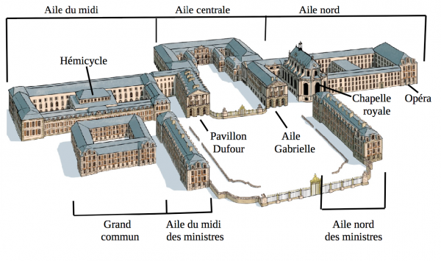
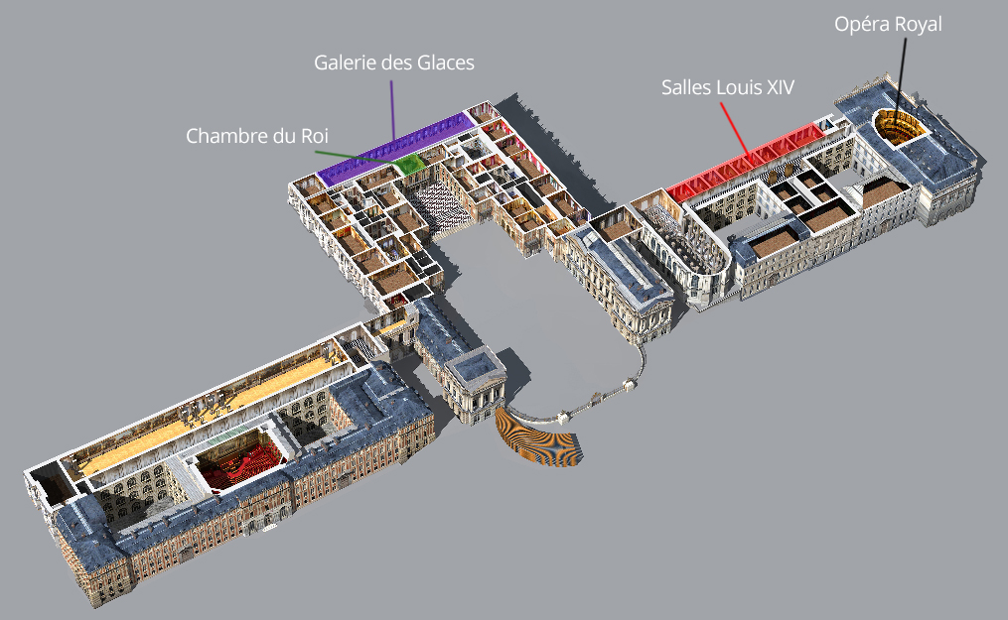
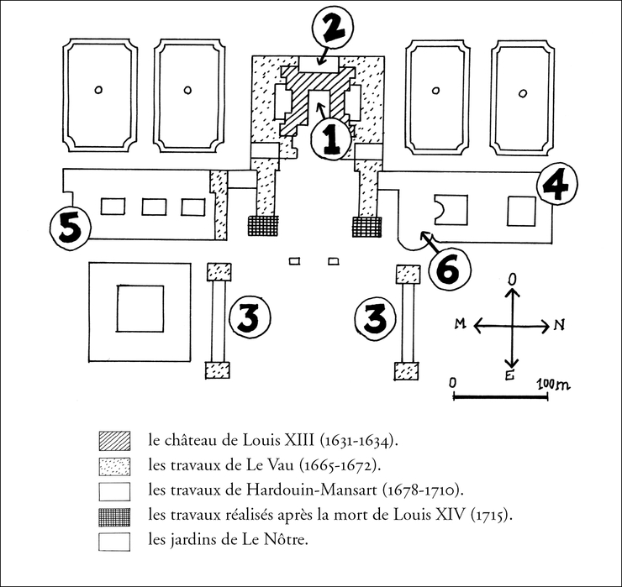
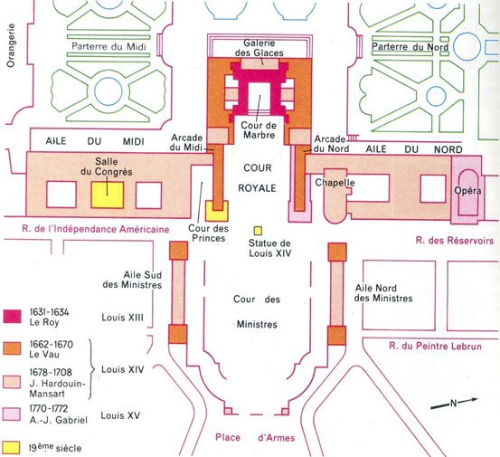
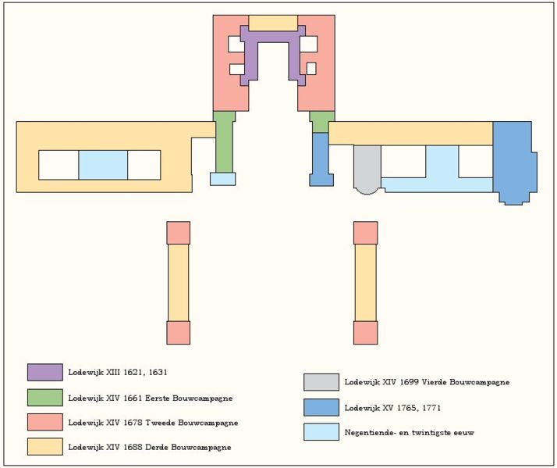

Slide 89
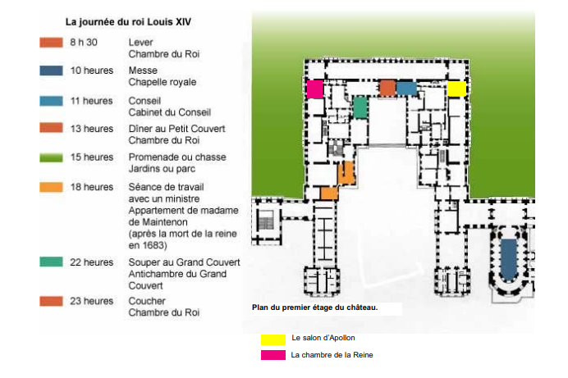
http://www.versaillespourtous.fr/pdf/support_monarchie.pdf

Slide 90

Le Louvre : étapes de la réalisation

Slide 91
Exercice d’application ou évaluation : le château royal type selon les siècles
Décrire le château idéal de :
La Renaissance
Le château classique du XVIIe
Le nouveau château du XVIIIe

